Slide 1


Gminna Biblioteka Publiczna
w Cekcynie
2024

Slide 2


Statutowe zadania biblioteki
  gromadzenie i opracowywanie materiałów bibliotecznych
2. udostępnianie czytelnikom zbiorów bibliotecznych
3. prowadzenie działalności informacyjnej poprzez
popularyzację czytelnictwa
4. współdziałanie z instytucjami i jednostkami oświatowymi
gminy w zakresie wspierania potrzeb kulturalnych
mieszkańców

Slide 3

Gminna Biblioteka Publiczna
w Cekcynie
poniedziałek - piątek 9.00-17.00
sobota - 10.00-14.00
Filia w Iwcu
poniedziałek 13.00-17.00
Filia w Małym Gacnie
środa 11.00-16.00

Slide 4
Budżet biblioteki
Dotacja organizatora
210.000 zł
Dotacja celowa MKiDN
na zakup nowości czytelniczych
3.800 zł

Slide 5
Czytelnicy, wypożyczenia i odwiedziny
 | Liczba czytelników | Liczba wypożyczonych książek | Odwiedziny w bibliotece
GBP w Cekcynie | 508 | 6.682 | 5.925
Filia w Iwcu | 18 | 151 | 470
Filia w Małym Gacnie | 14 | 284 | 157
RAZEM | 540 | 7.117 | 2.970

Slide 6
Ogólnopolskie akcje wspierające czytelnictwo
Narodowe
Czytanie
Mała książka
- wielki
człowiek
Tydzień Bibliotek
od 8 do 15 maja
7 września
cały rok

Slide 7
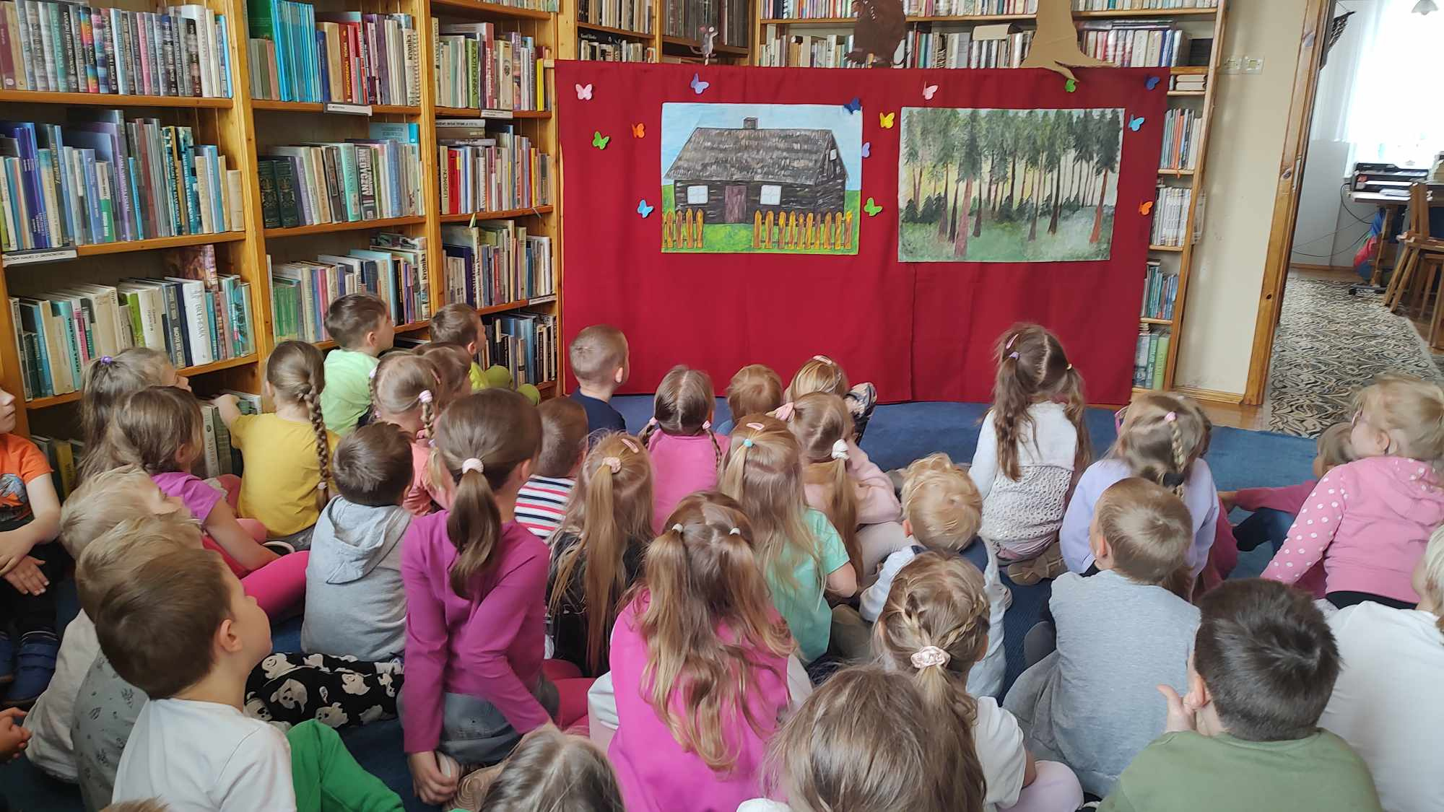

Slide 8
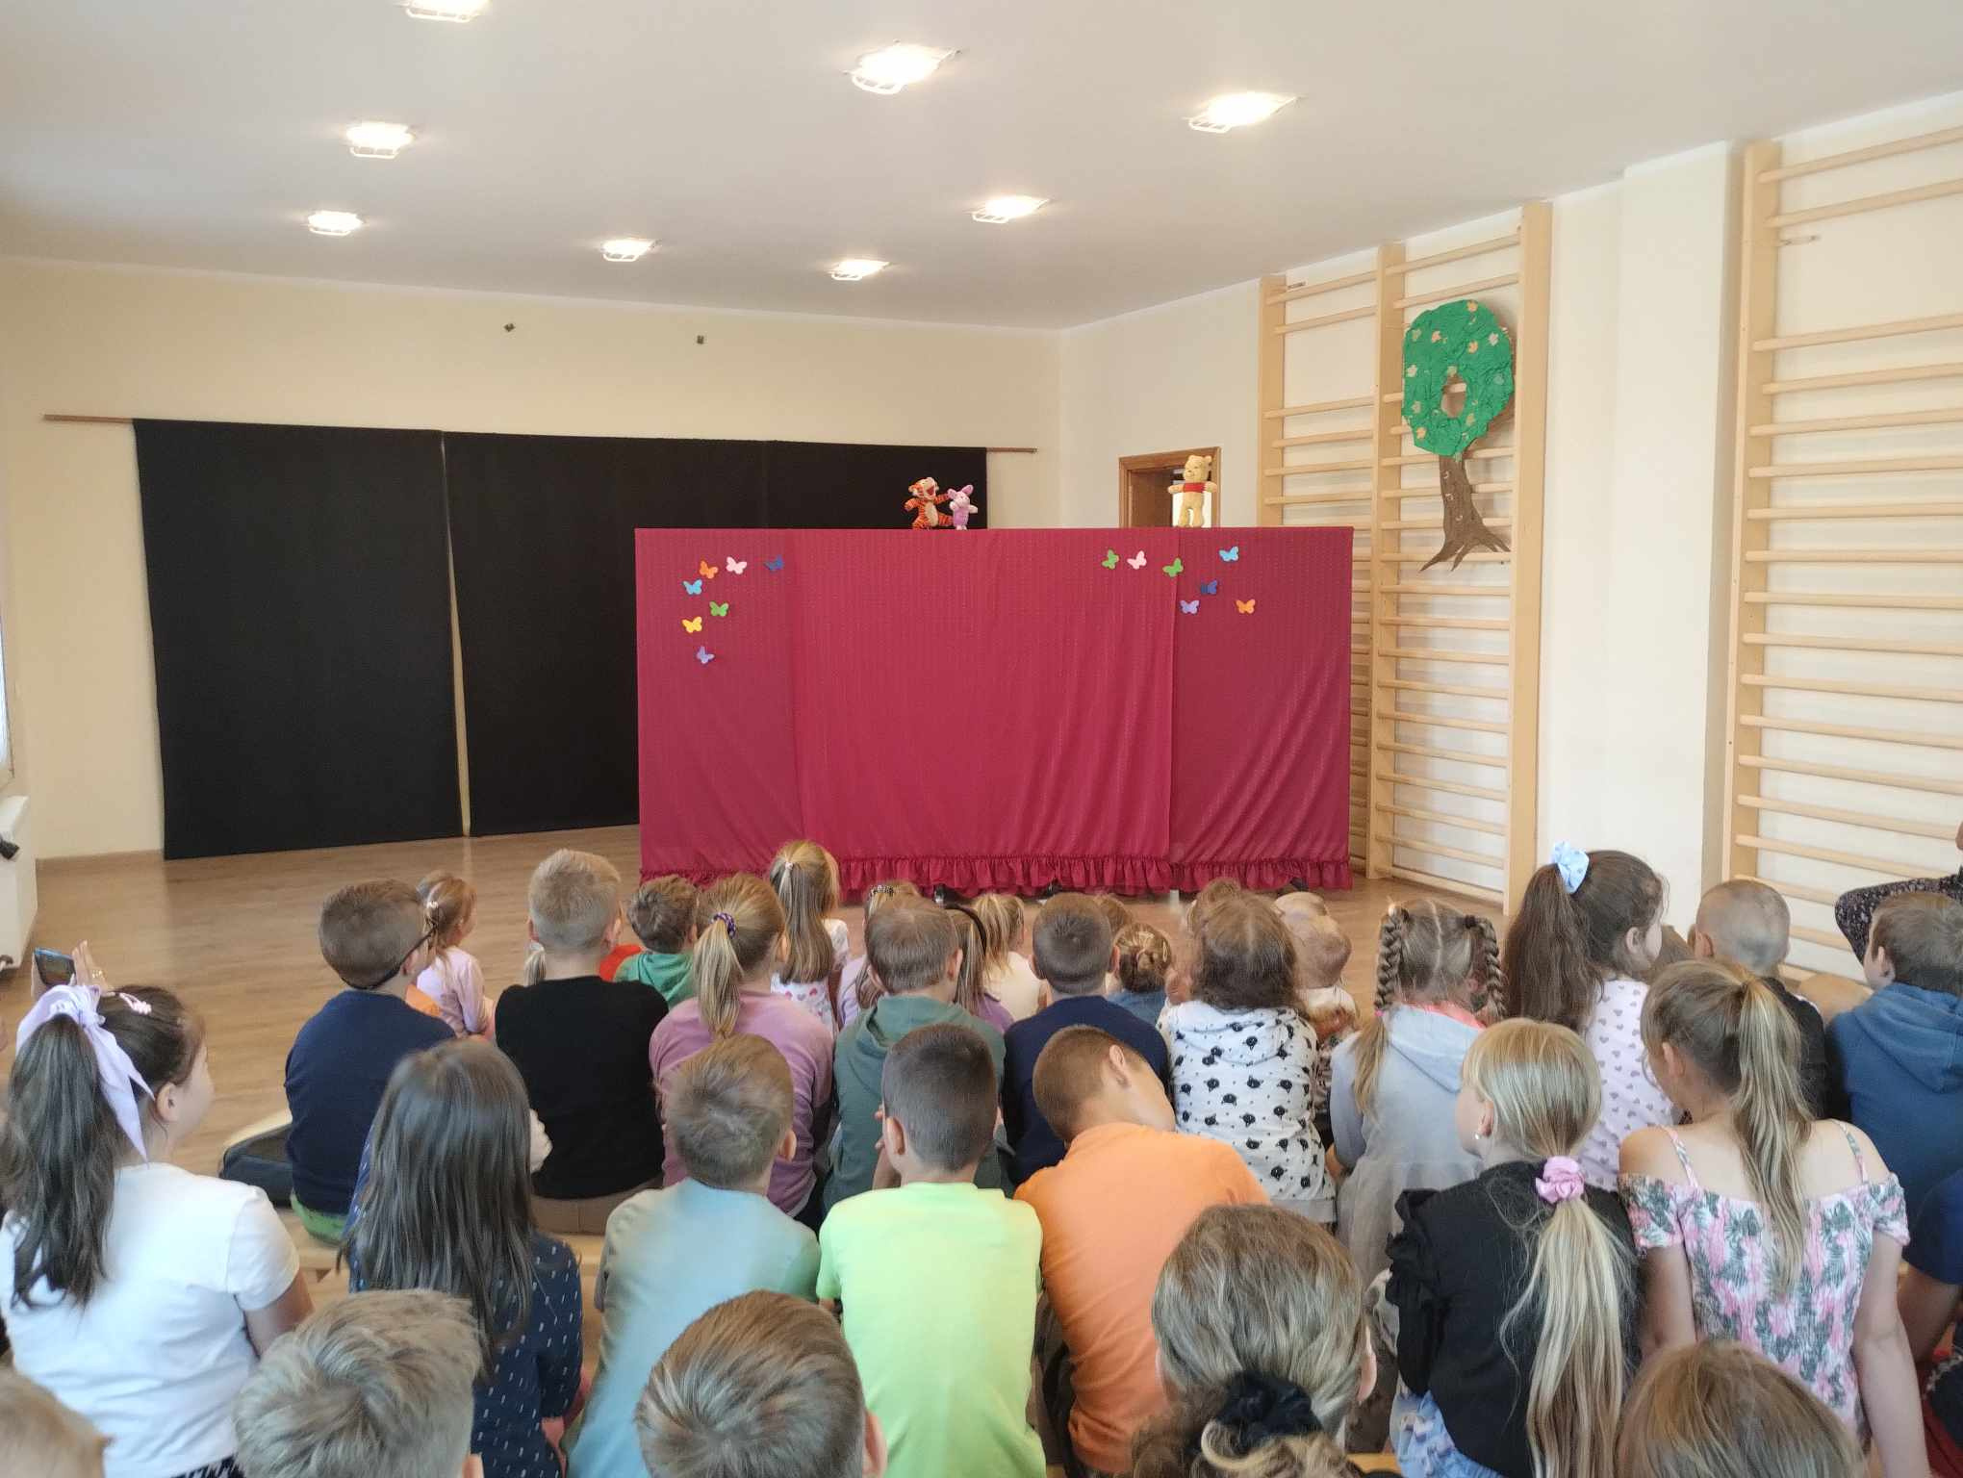

Slide 9
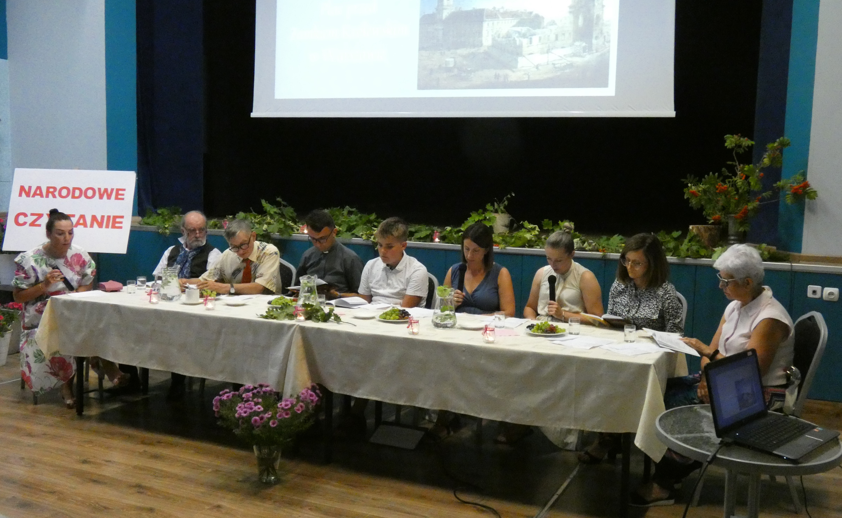

Slide 10
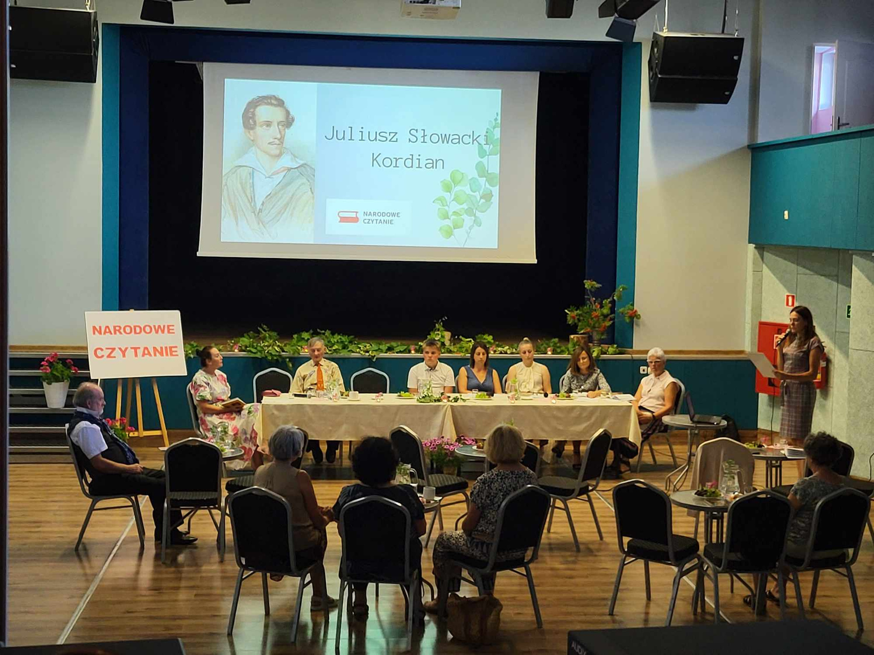

Slide 11
Cykliczne działania wspierające czytelnictwo
Z książką do przedszkola
Dyskusyjny
Klub Książki
Comiesięczne spotkania
Comiesięczne spotkania

Slide 12
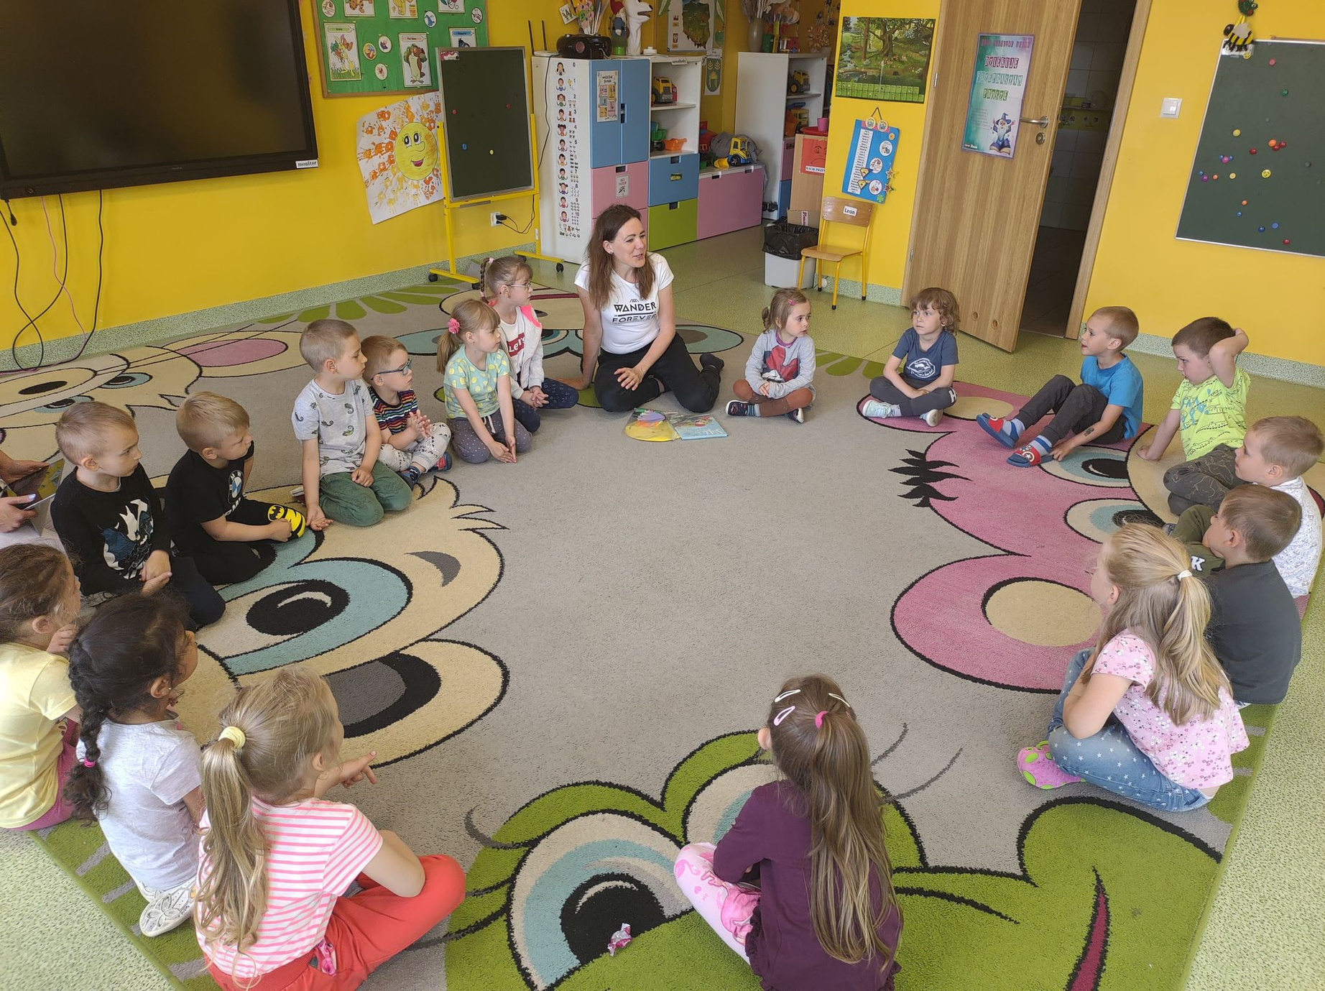

Slide 13
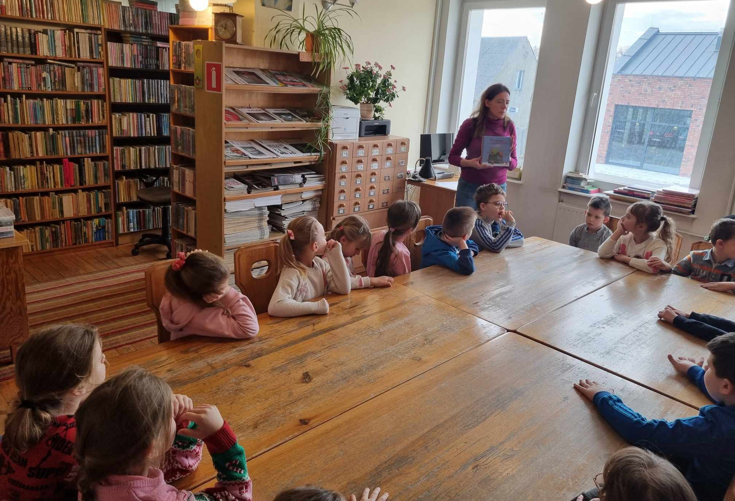

Slide 14
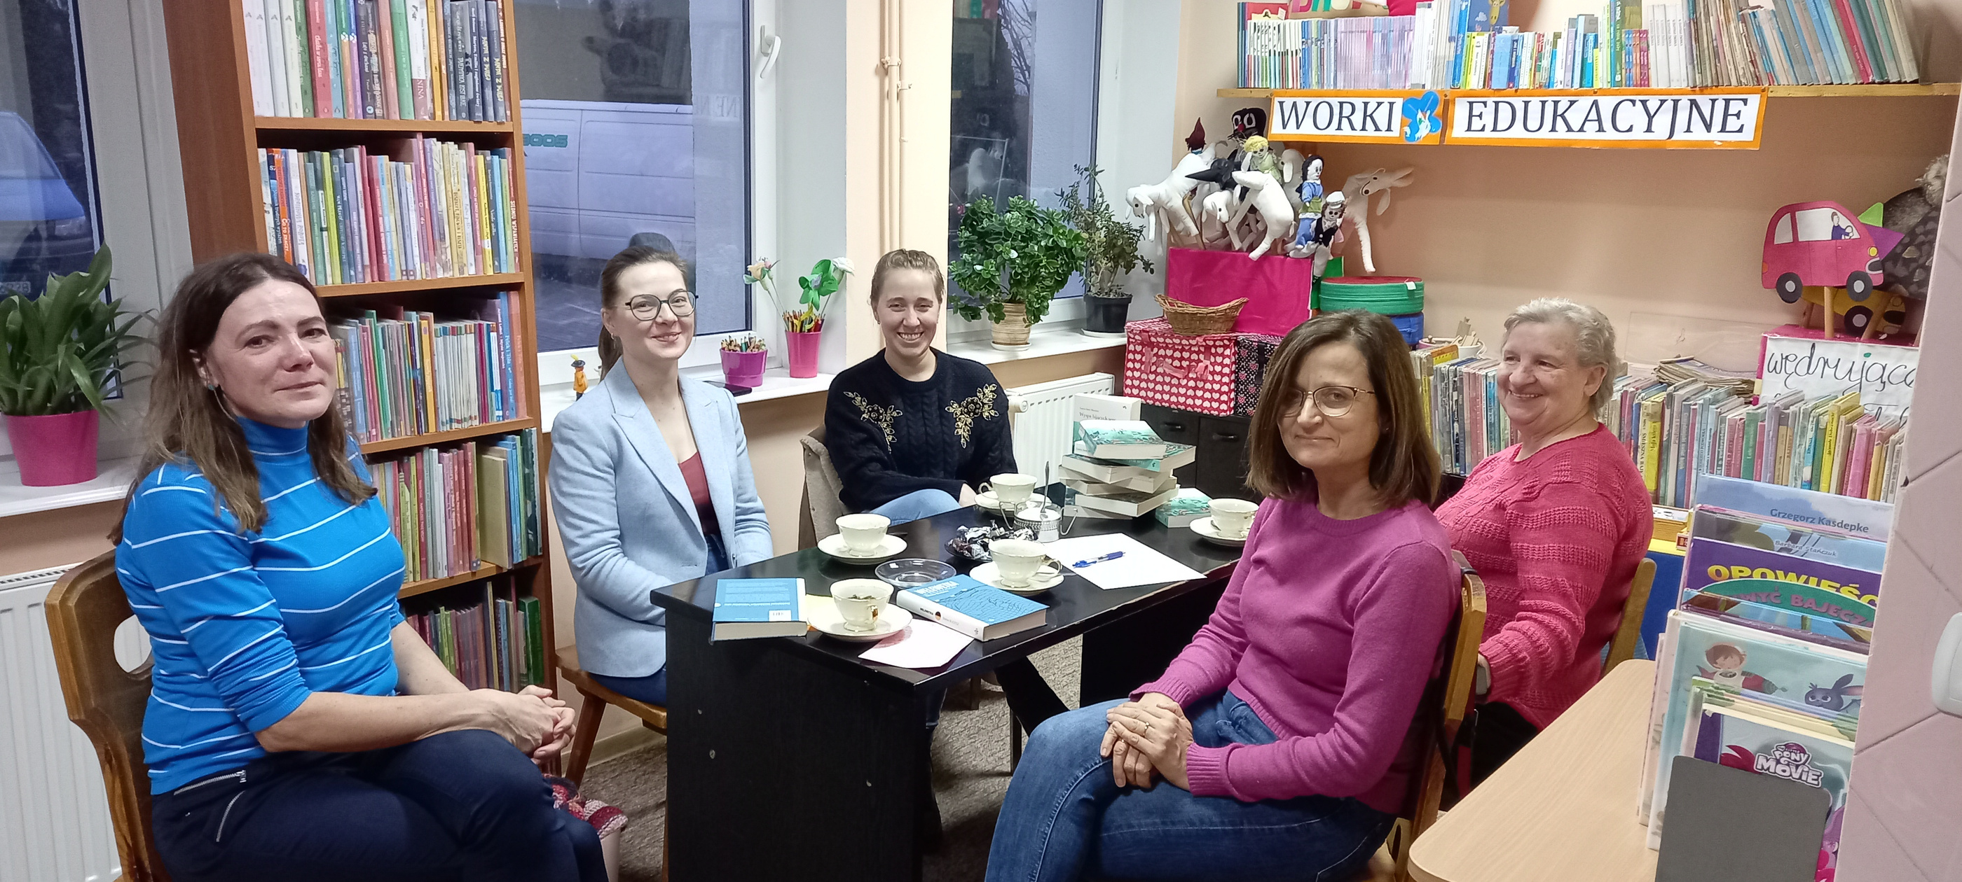

Slide 15
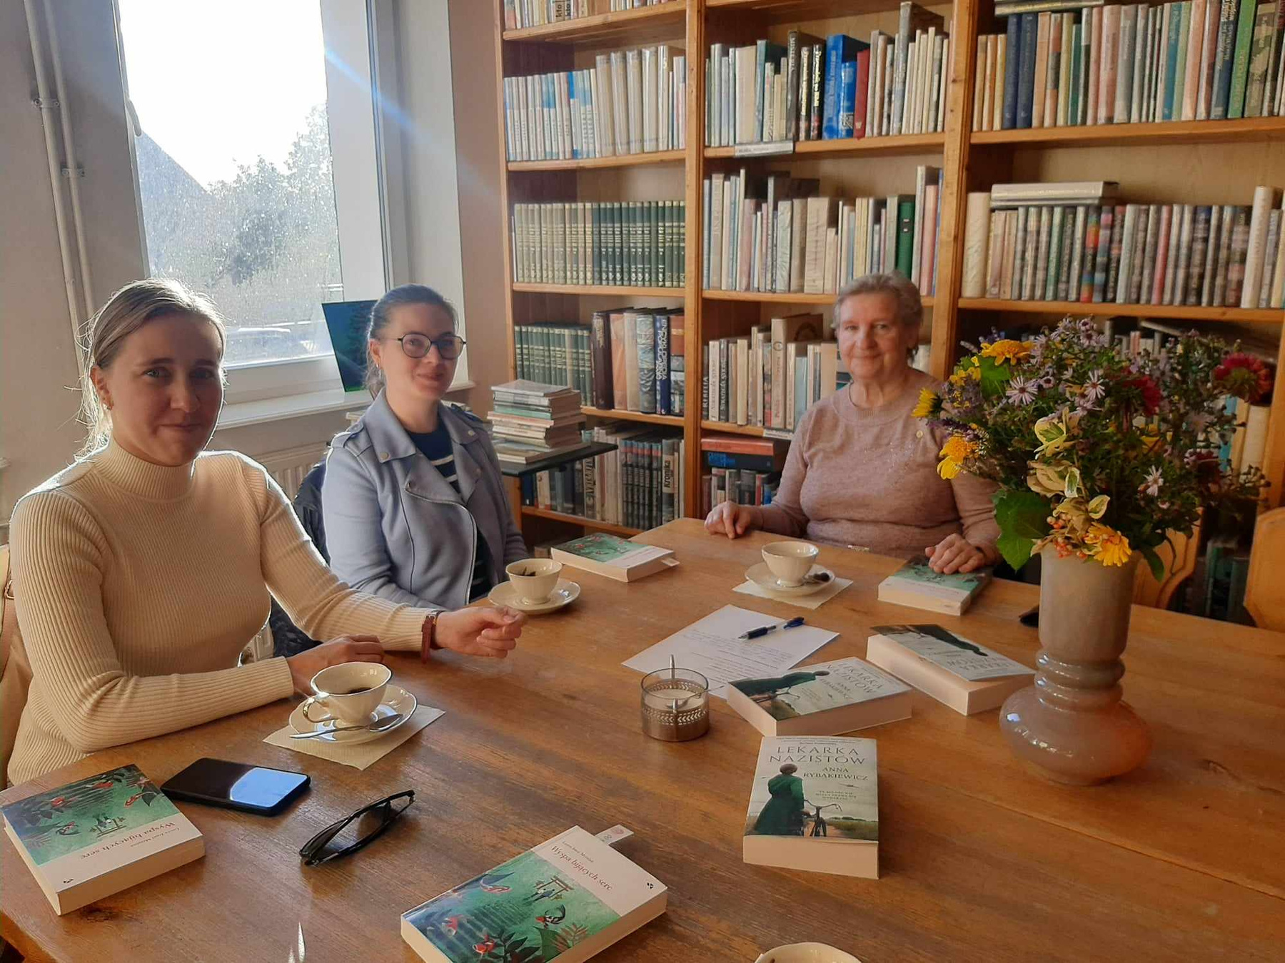

Slide 16
  liczba uczestników konkursu 42
  gala finałowa 6 lipca
  wieczorek laureatów połączony
z koncertem poezji śpiewanej
XVIII Ogólnopolski
Konkurs Poetycki
o “Cisową gałązkę”

Slide 17
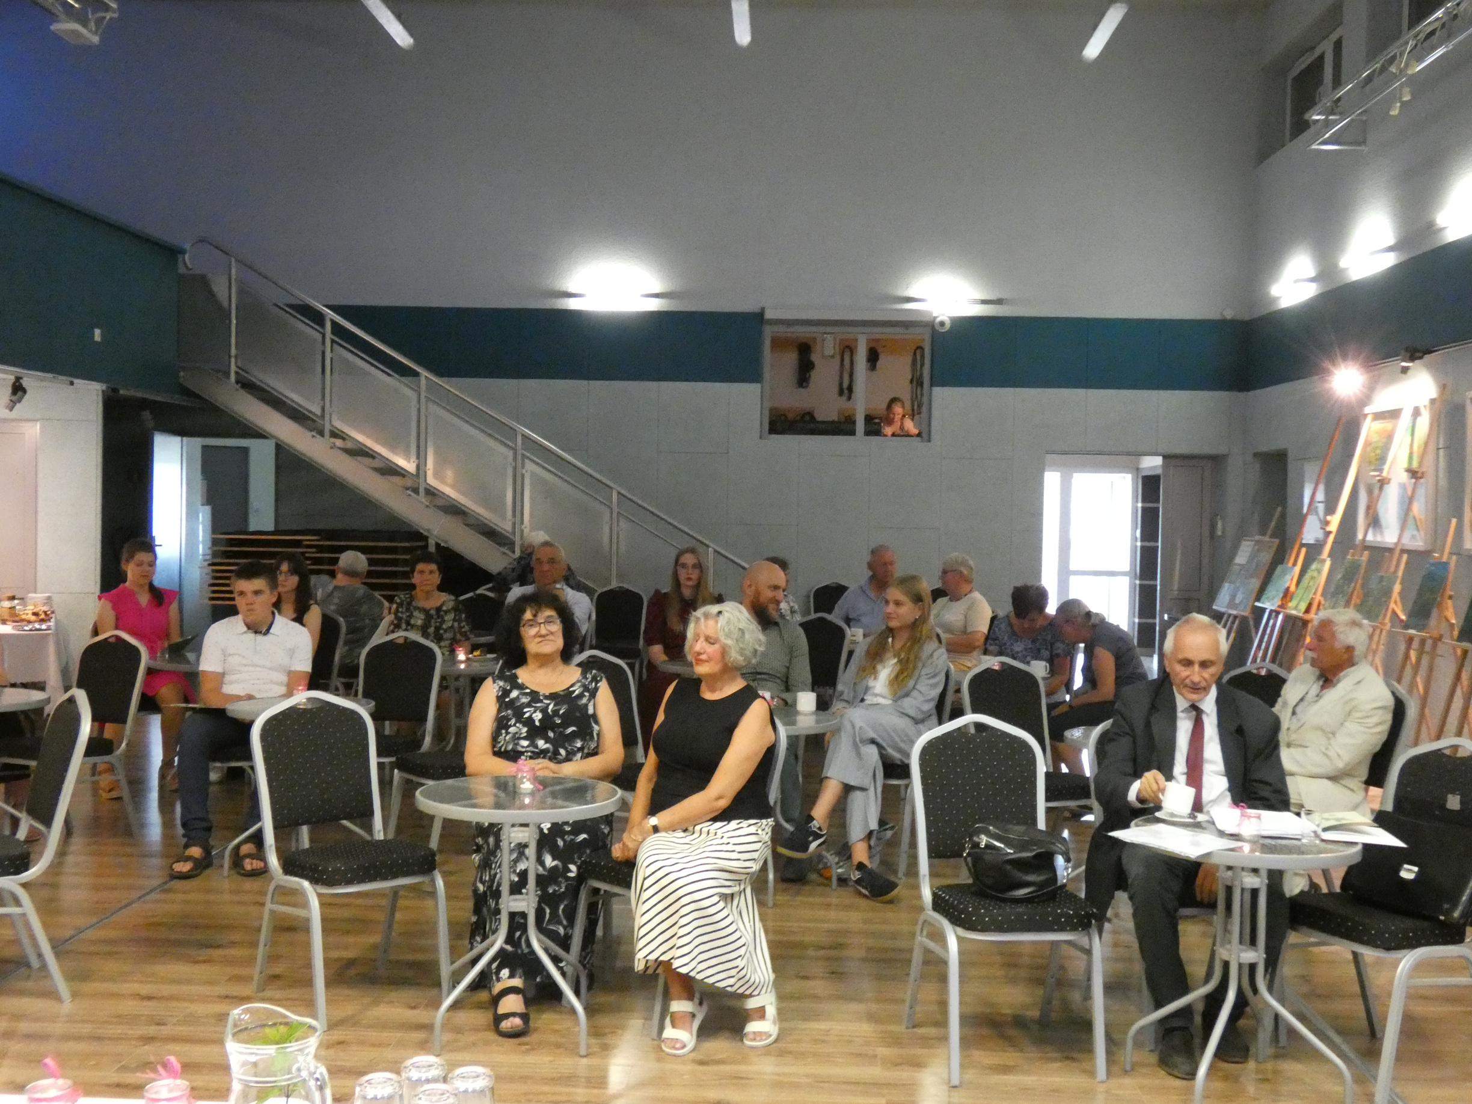

Slide 18
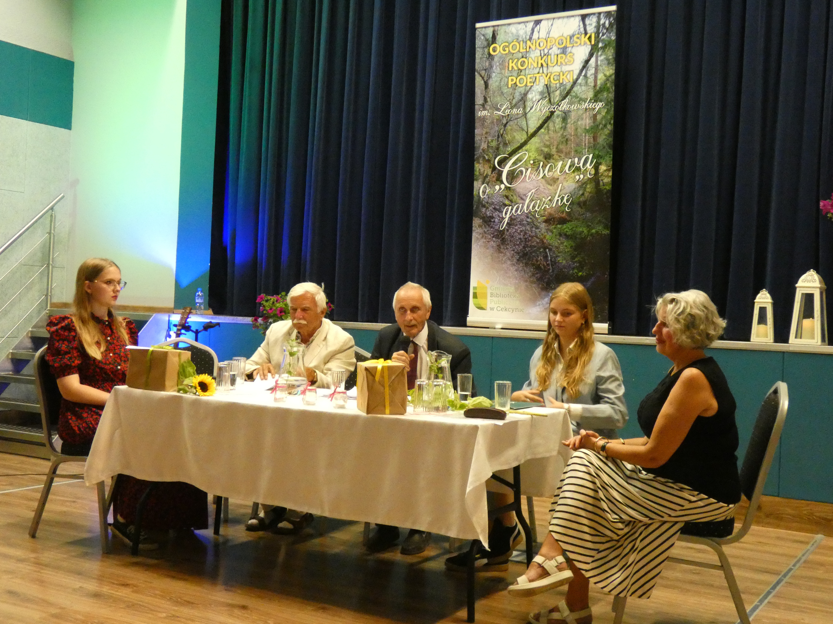

Slide 19
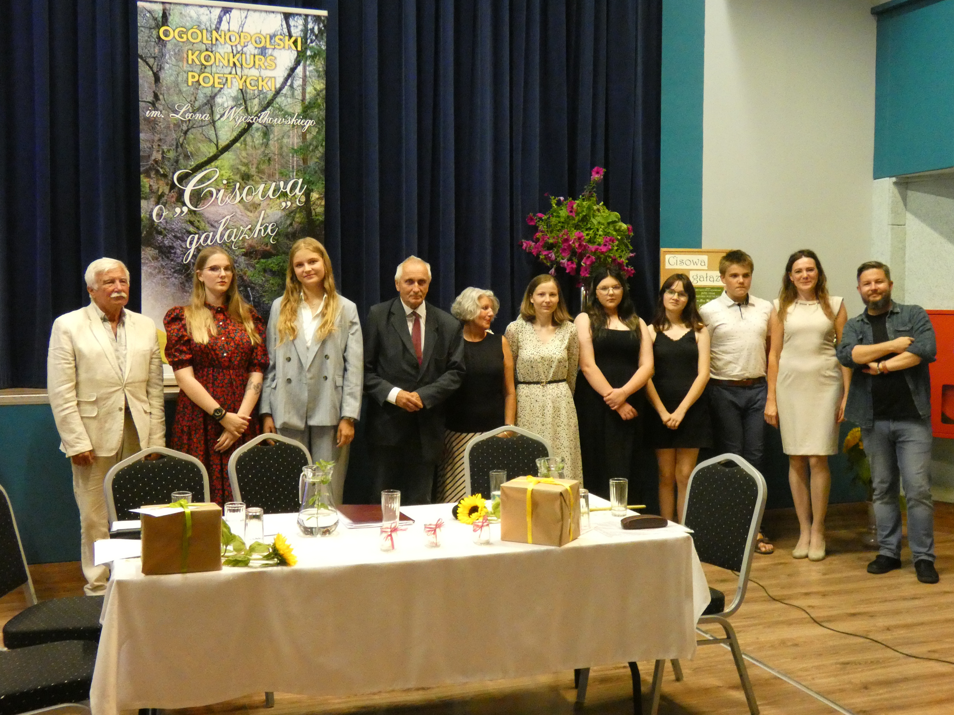

Slide 20
  spotkanie dofinansowane
ze środków Instytutu Książki
  liczba uczestników spotkania 50
spotkanie
z Marcinem Kostrzyńskim

Slide 21
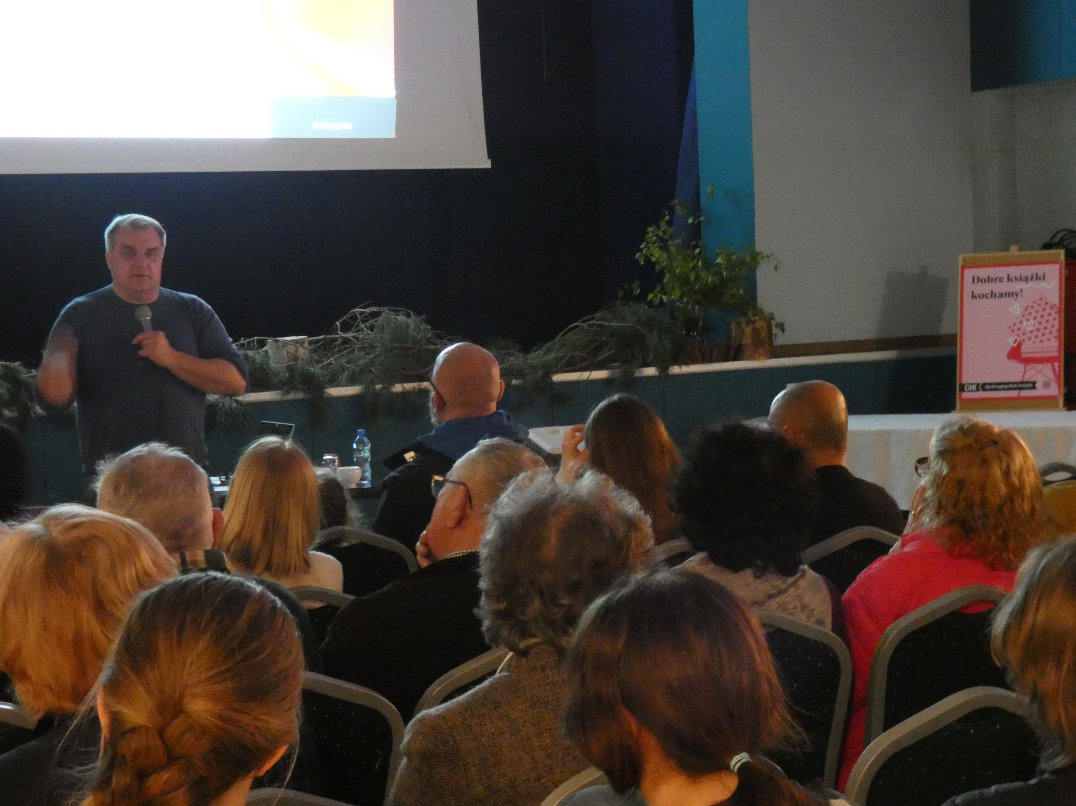

Slide 22
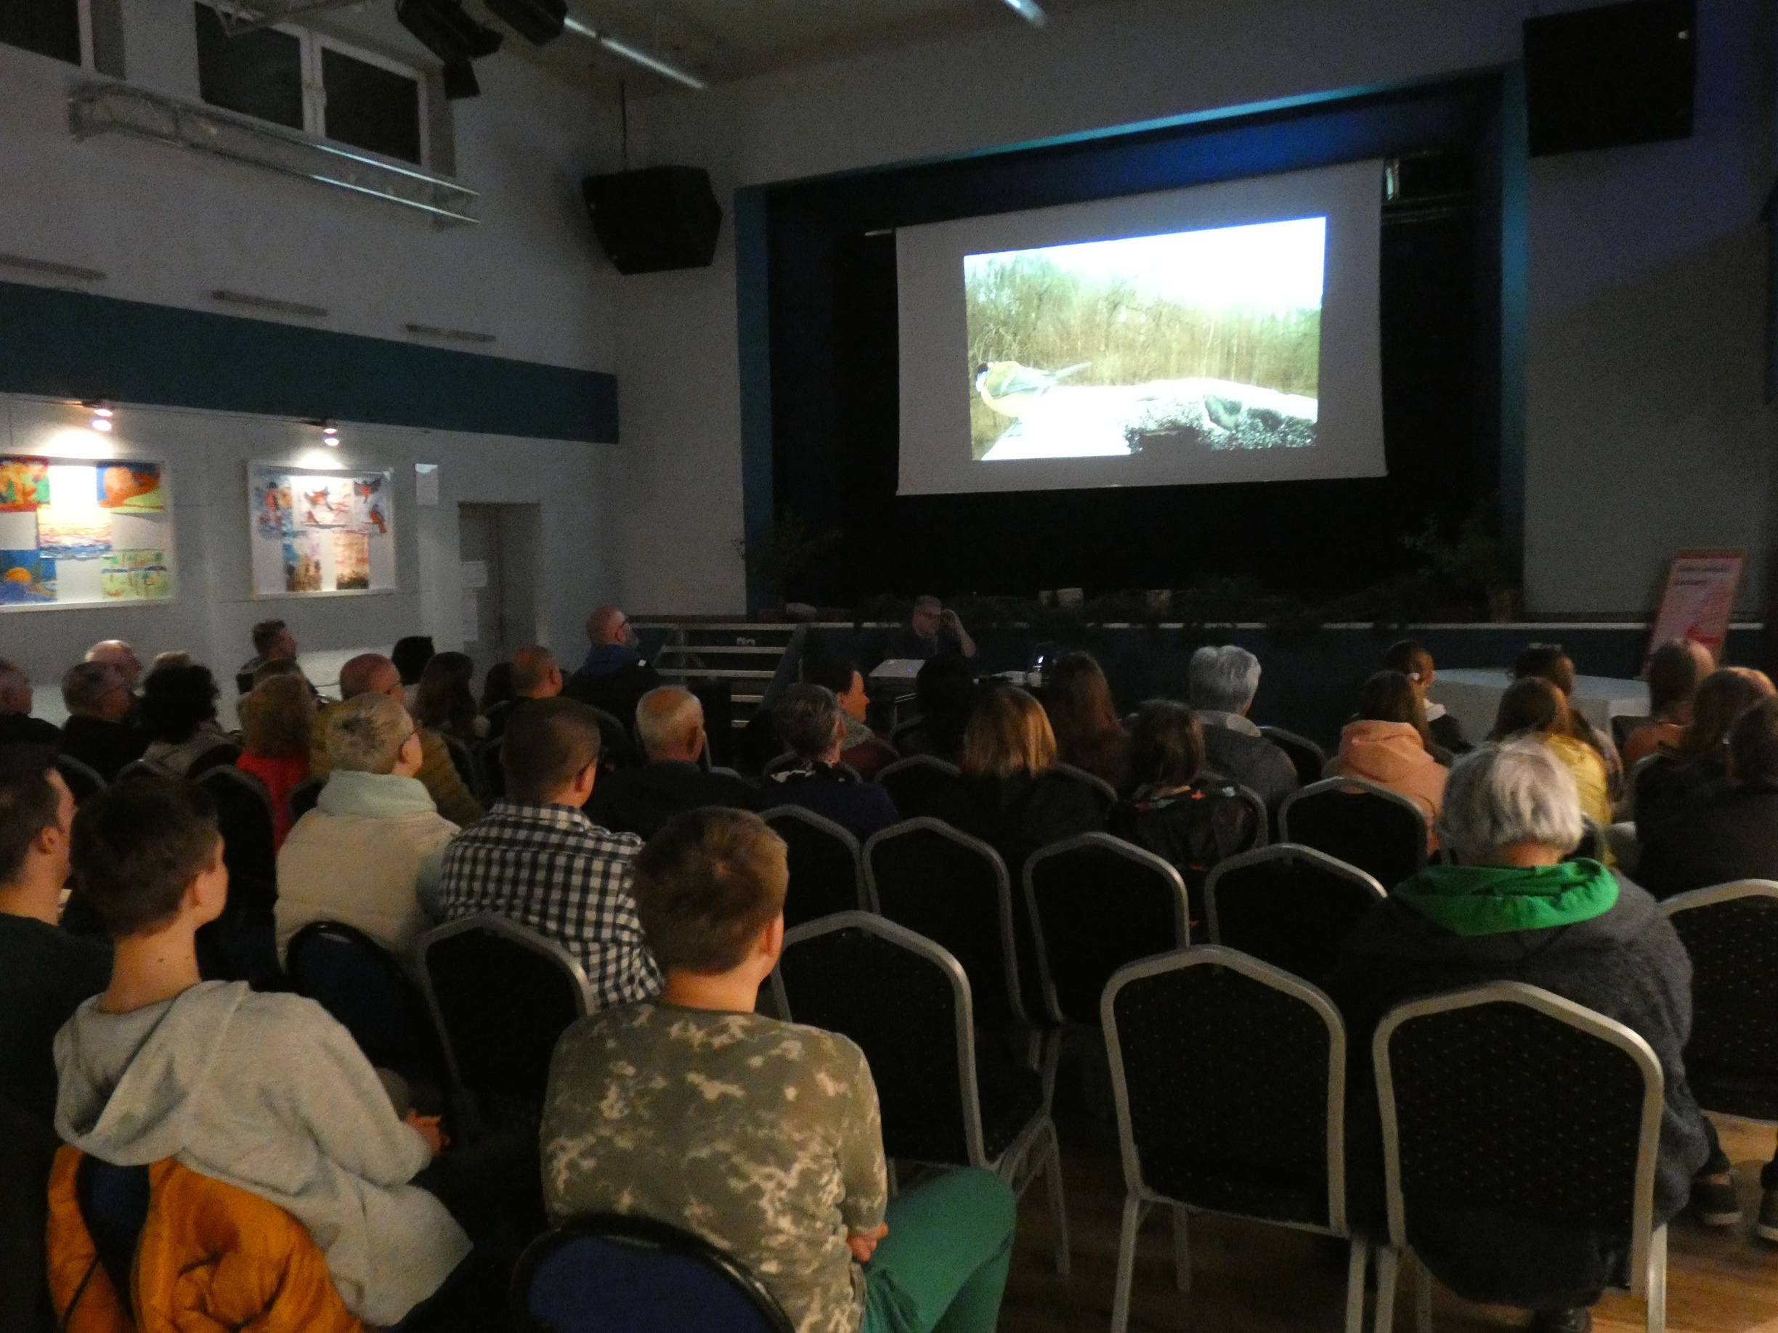

Slide 23
  wieczorek poetycko-muzyczny
  promocja książki, zawierającej wiersze o miejscowościach gminy Cekcyn
  liczba uczestników spotkania 70
Zdzisław Deja
“Prawdy,
opowiastki
i przemyślenia”

Slide 24
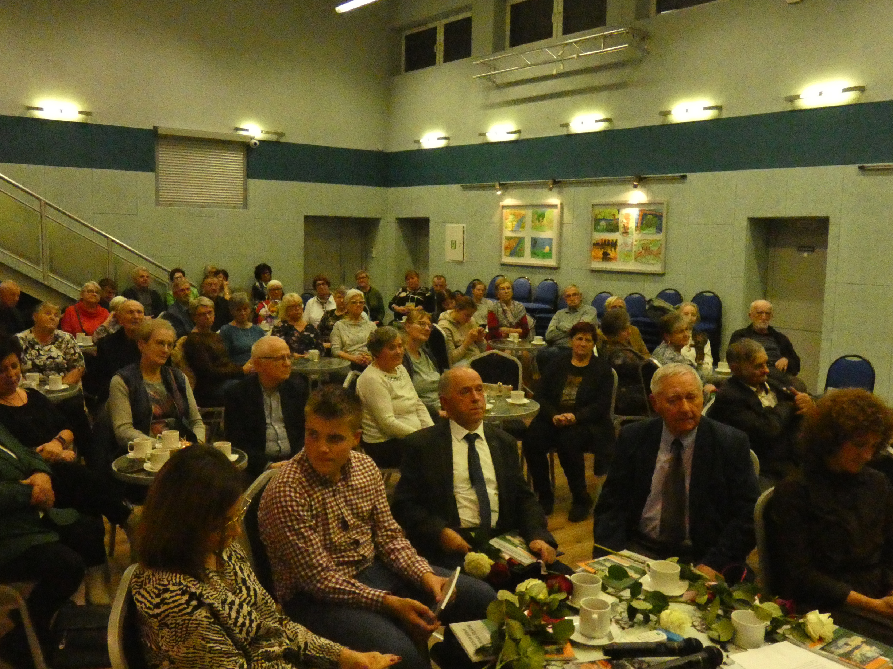

Slide 25
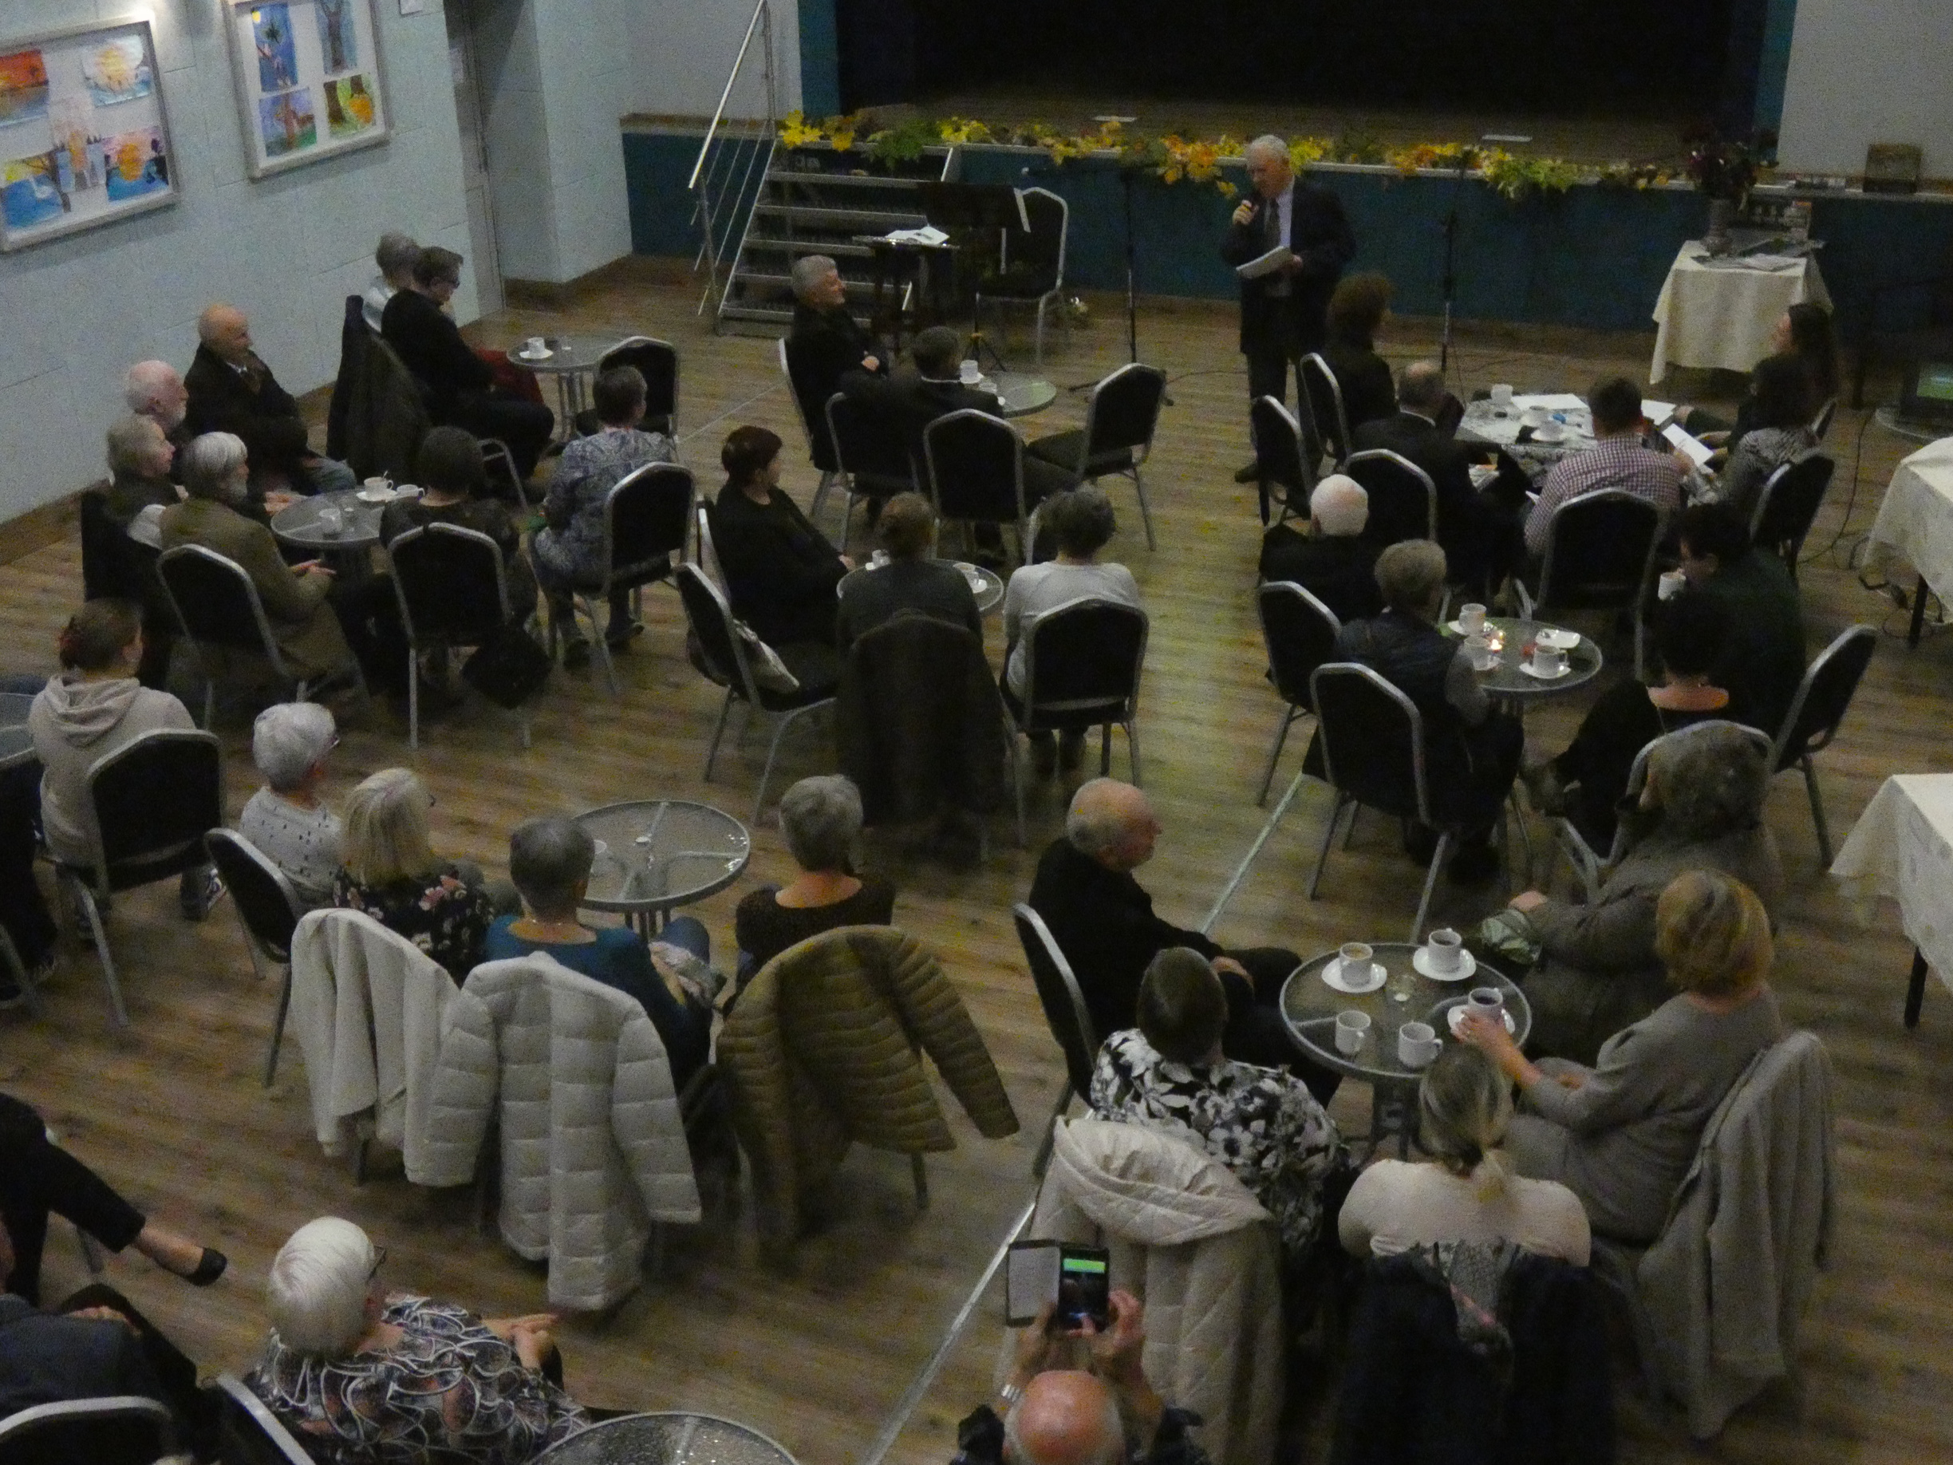

Slide 26
Adam Węsierski
“Toksyczna agentura”
  promocja kolejnych książek historyka, zajmującego się dziejami Borów Tucholskich

Slide 27
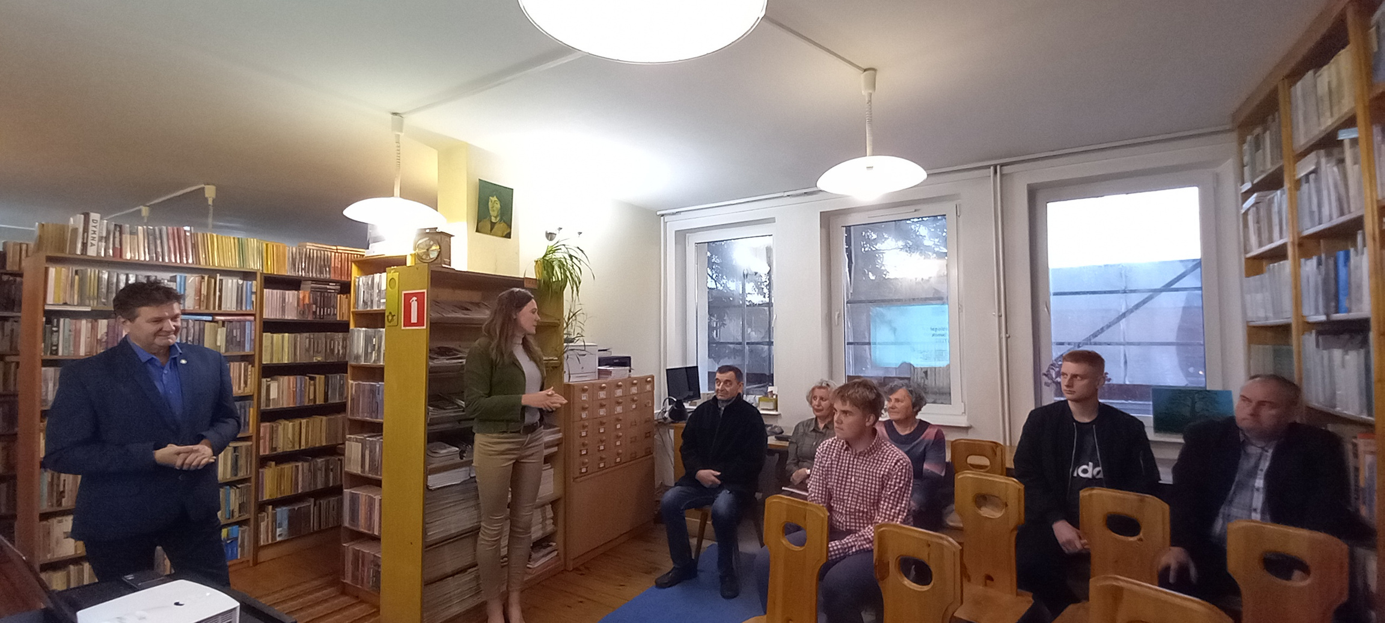

Slide 28
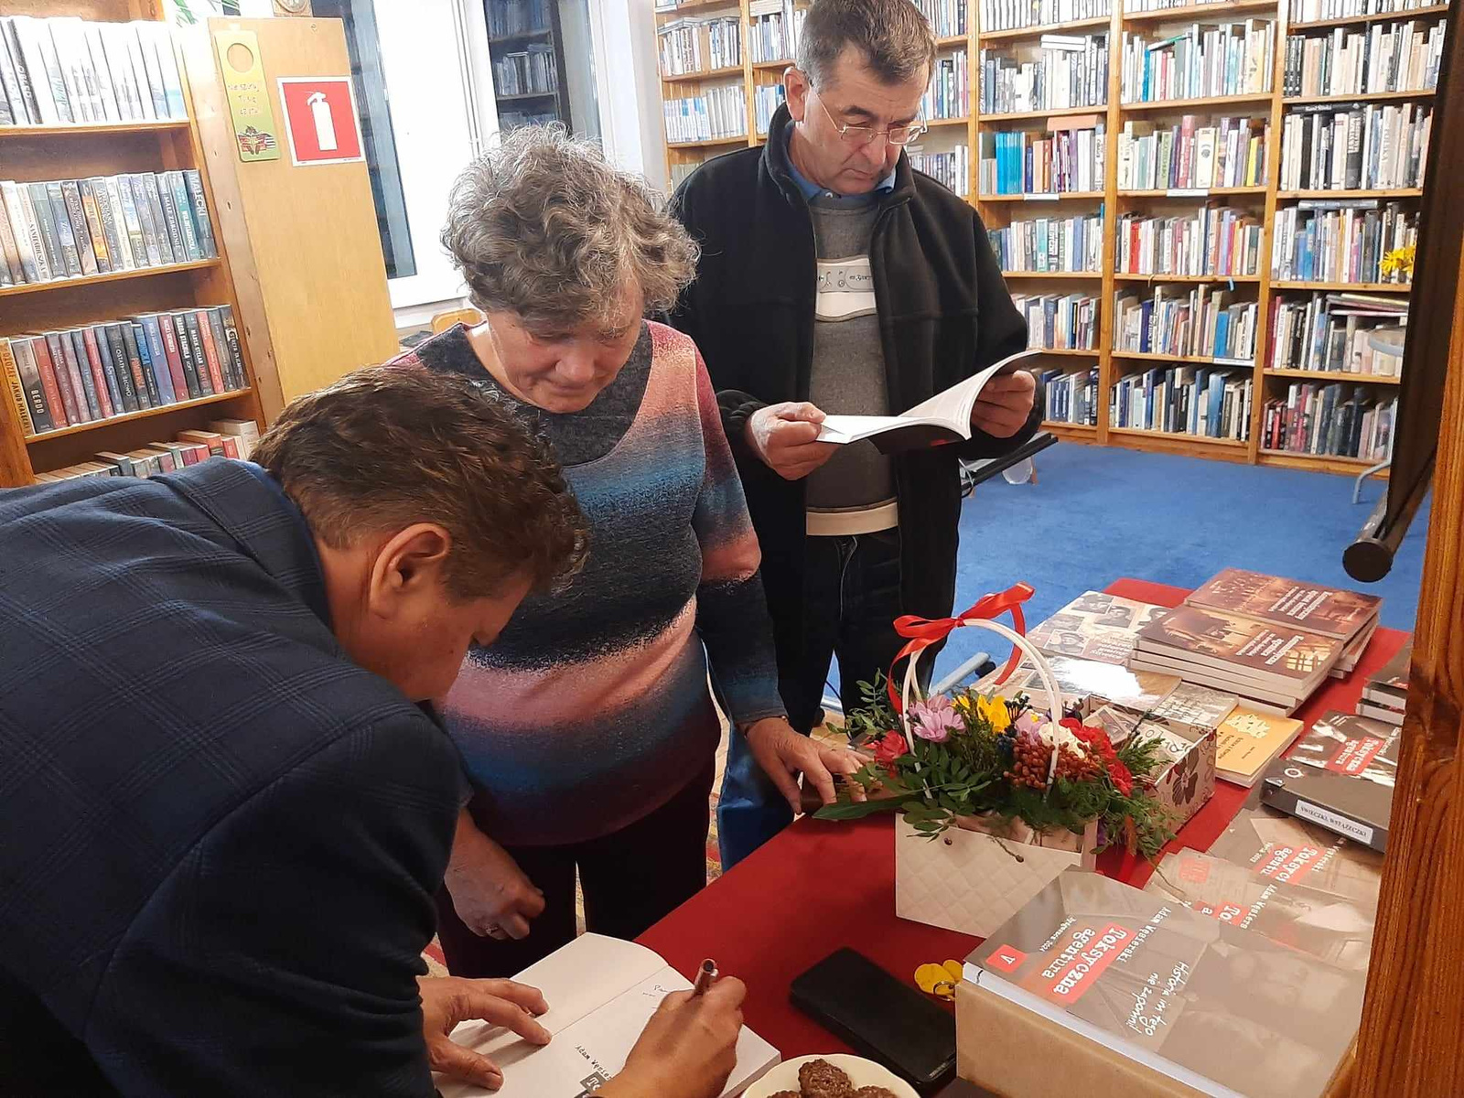

Slide 29
  spotkanie o tematyce Wielkanocnej
  spotkanie edukacyjne w oparciu o książki popularnonaukowe
spotkania
w Filii
w Iwcu

Slide 30
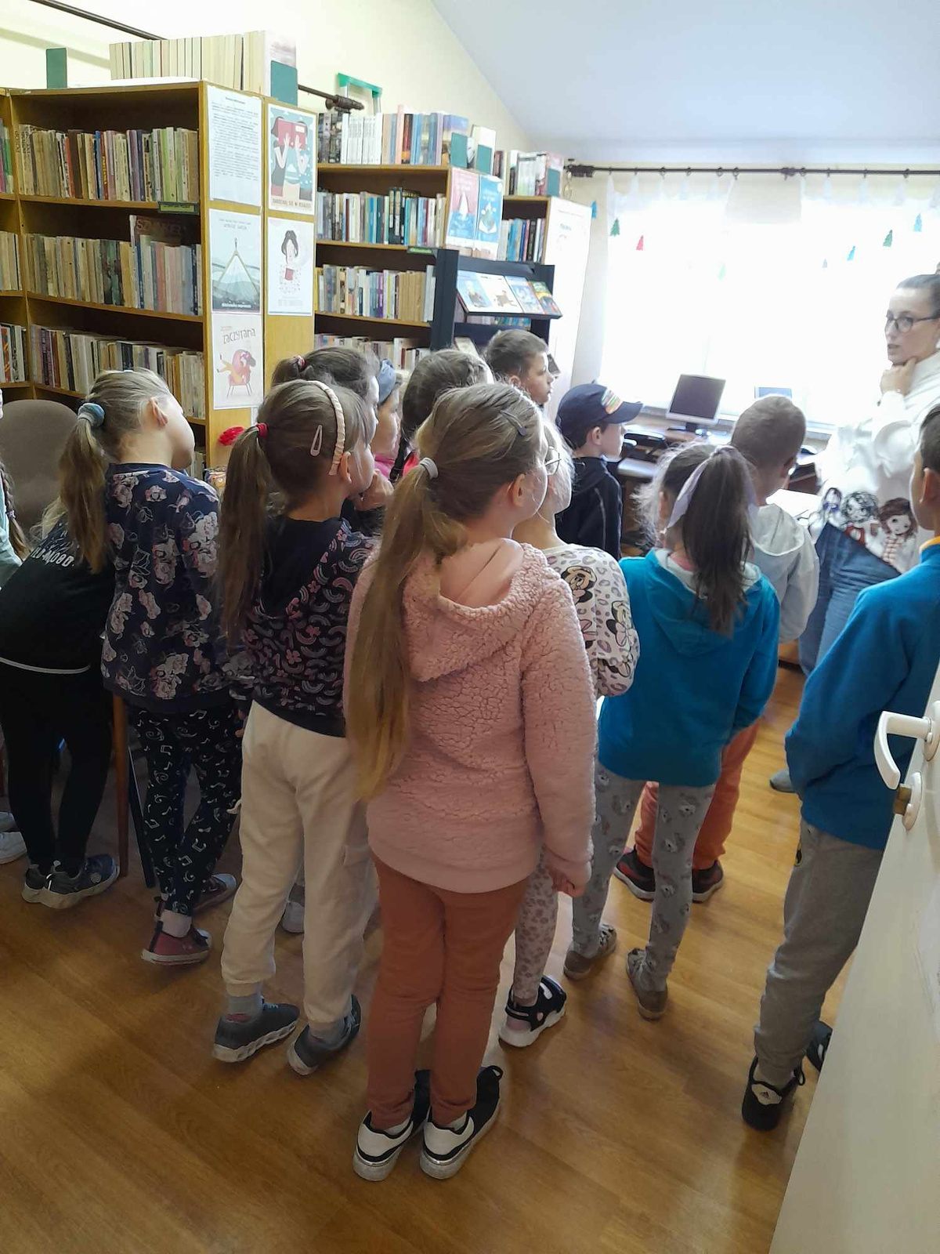

Slide 31
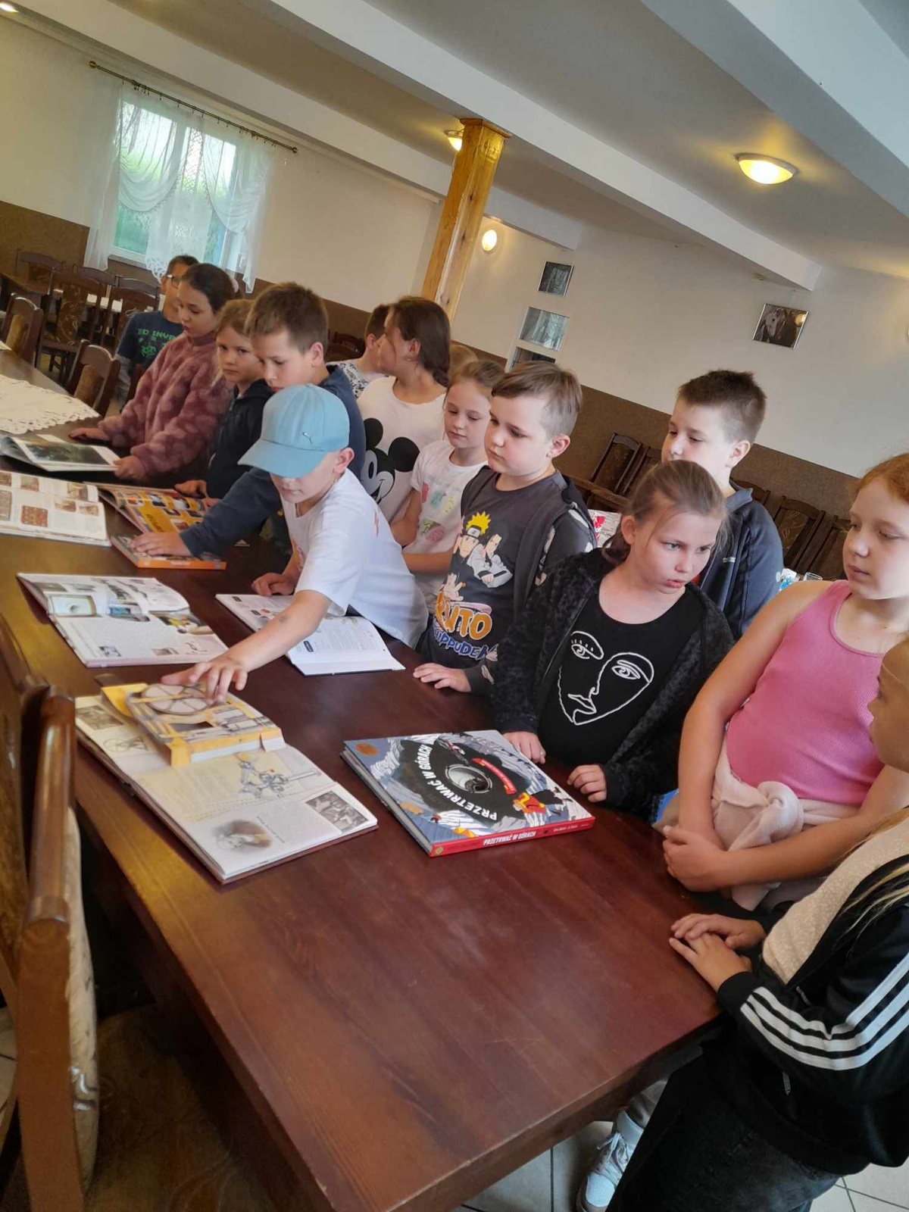

Slide 32

Gdy w bibliotece nie ma
szukanej książki
Dla czytelników biblioteki posiadamy
darmowe kody do Legimi -
internetowej wypożyczalni ebooków
i audiobooków

Slide 33
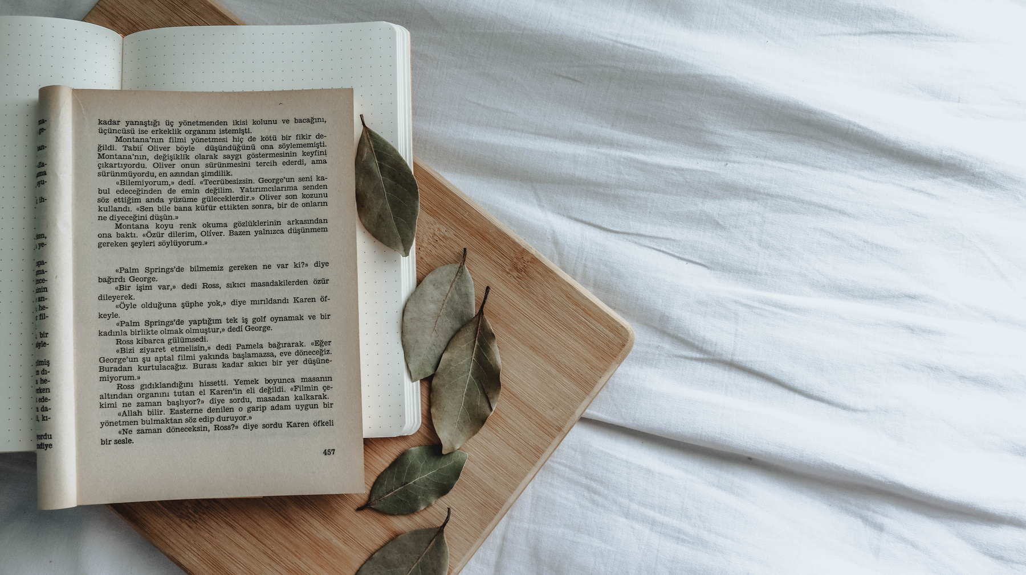
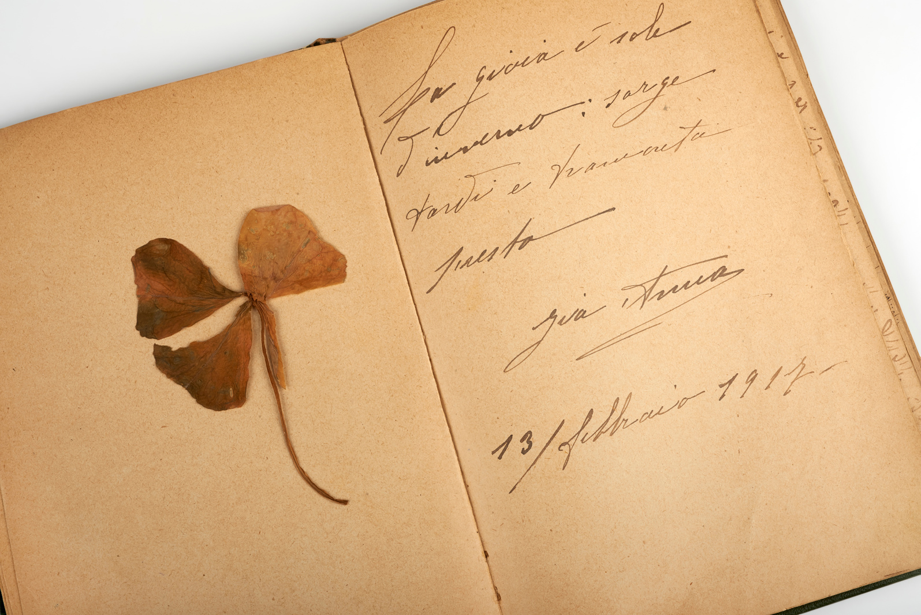
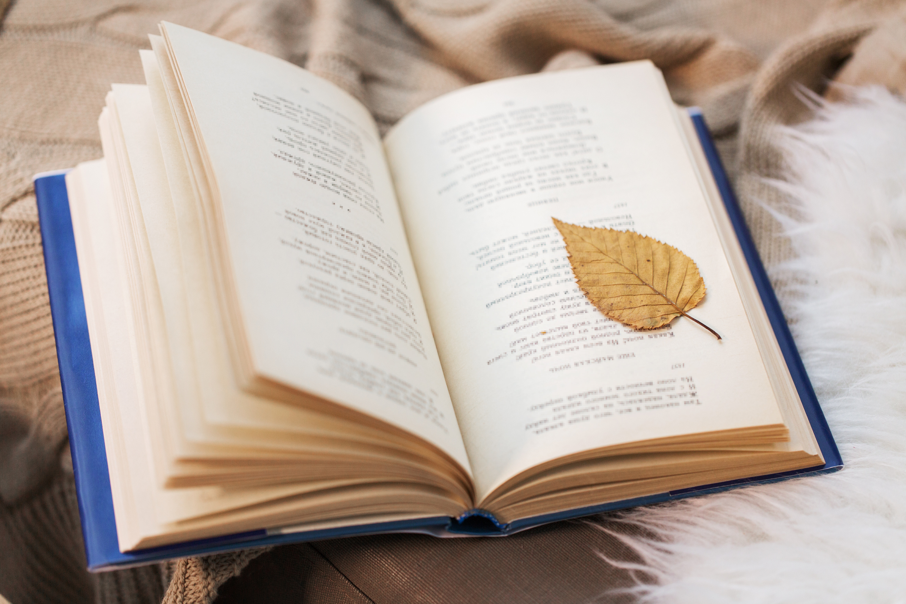
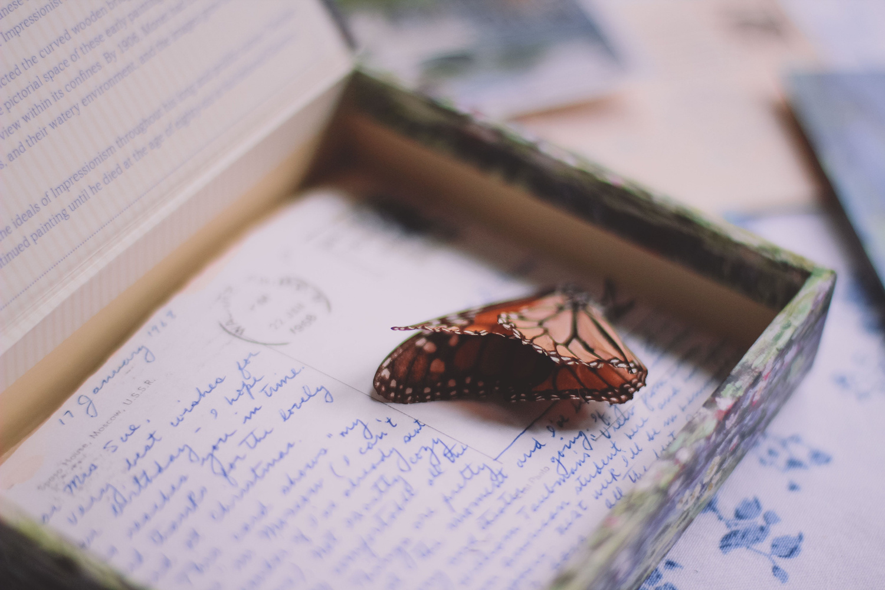
Dziękuję za uwagę

